Slide 1

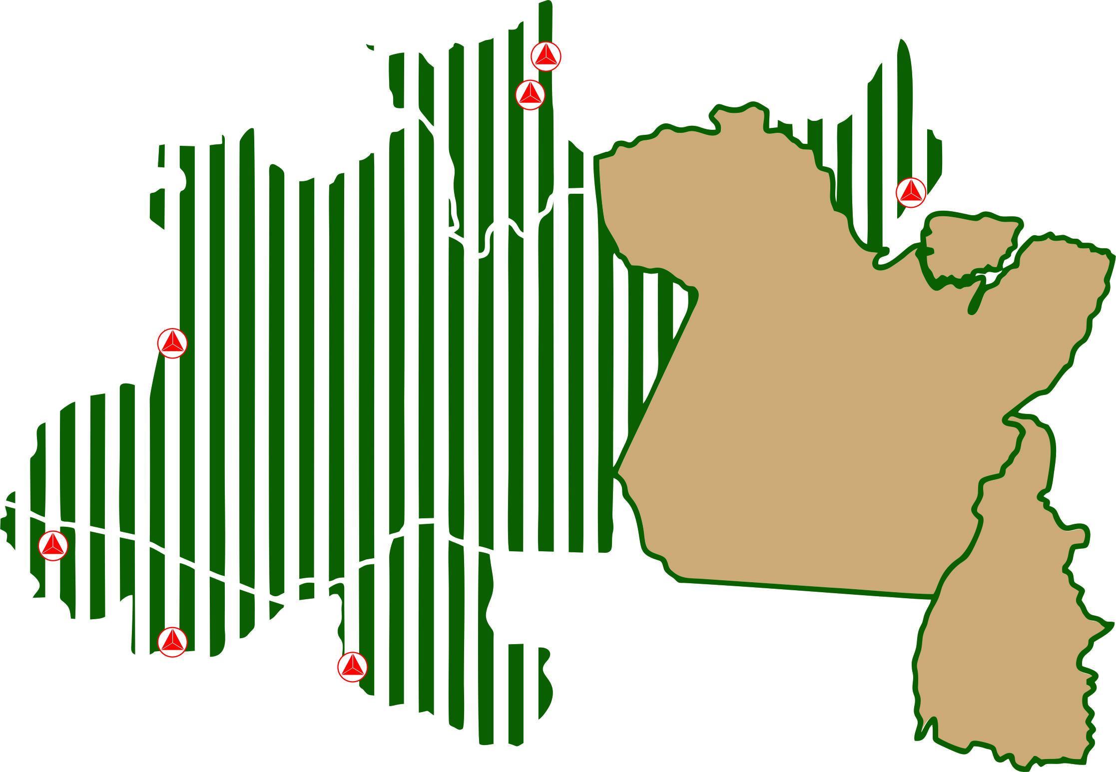





Boa Vista e Bonfim/RR
Macapá-Santana/AP
GESTORES MUNICIPAIS: uma visão sobre os incentivos extrafiscais que podem ser utilizados para atração de investimentos
Tabatinga/AM
Cruzeiro
do Sul/AC
Brasileia – Epitaciolândia/AC
Guajará –Mirim/RO
Estados com Atuação da SUFRAMA
Estado do Acre
Estado do Amazonas
Estado do Amapá
Estado de Rondônia
Estado de Roraima

Slide 2
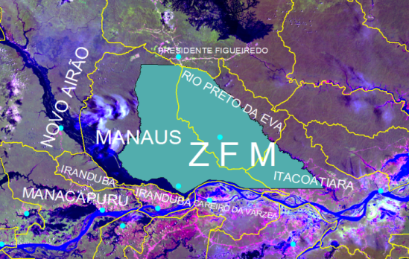
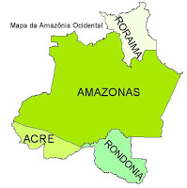
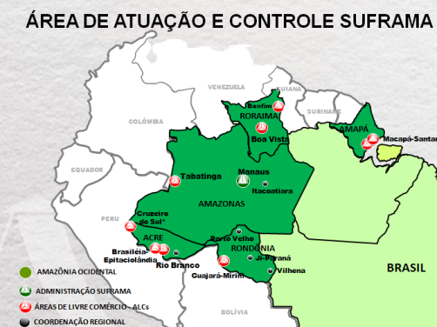
ZONA FRANCA DE MANAUS:
Indústria – Comércio – Agropecuária
+ Legislação específica para P,D&I a partir da Lei 8.387/91
II + IPI + PIS/COFINS + ICMS
AMAZÔNIA OCIDENTAL
DL 356/1967; DL 1.437/75 (Recurso Extraordinário 596.614 (SP)
II + IPI_Importação e Nacional + Crédito do IPI
ÁREAS DE LIVRE COMÉRCIO e
Industrialização nas ALC`s
Legislação específica de cada ALC + Dec. 6.614/2008 e Dec. 8.597/2015
II + IPI + PIS/COFINS + ICMS

Slide 3
Incentivos Extrafiscais
Quais os tipos de incentivos
Extrafiscais?

Slide 4
Incentivos Extrafiscais
Como atrair investimentos
para o município?

Slide 5
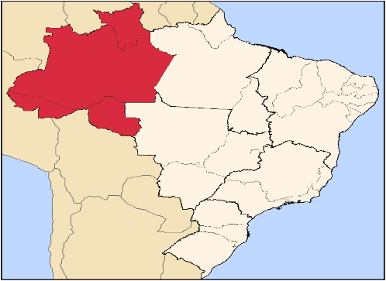
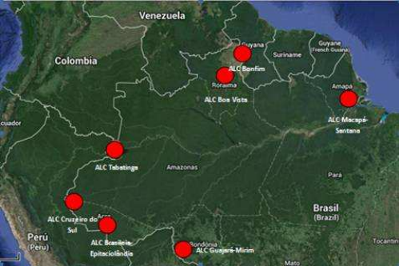
Incentivos Extrafiscais
II
IPI Importação
IPI Nacional
PIS/COFINS
ICMS
ZONA FRANCA DE MANAUS
Com valor agregado na INDÚSTRIA ➔ INTERNAÇÃO
Redução/isenção
CONSUMO INTERNO/INDUSTRIALIZAÇÃO
Amazônia
Ocidental
Sem valor agregado: COMÉRCIO ➔ DESINTERNAMENTO
Áreas de Livre Comércio

Slide 6
A.M.O.C
ALC`s
Isenção do IPI
+
Crédito do IPI
Isenção do IPI
+
Alíquota Diferenciada PIS/Cofins
Isenção do II e
IPI_Importação

Slide 7
Incentivos Extrafiscais
Qual o normativo,
a base legal?

Slide 8
A.M.O.C
ALC`s
DL 356/67
Isenção do II e
IPI_Importação
DL 1.435/75
Isenção do IPI
+
Crédito do IPI
Lei 11.732/08
Lei 11.898/09
Isenção do IPI
+
Alíquota Diferenciada PIS/Cofins
Dec. 6.614/08
Dec. 8.597/15
Portaria 300/96
MATÉRIA PRIMA REGIONAL - MPR
MATÉRIA PRIMA REGIONAL - MPR
Art 6º Ficam isentos do Imposto sobre Produtos Industrializados os produtos elaborados com matérias-primas agrícolas e extrativas vegetais de produção regional, exclusive as de origem pecuária, por estabelecimentos localizados na área definida pelo § 4º do art. 1º do Decreto-lei nº 291, de 28 de fevereiro de 1967.
§ 1º A isenção prevista no caput deste artigo somente se aplica a produtos em cuja composição final haja preponderância de matérias-primas de origem regional, provenientes dos segmentos animal, vegetal, mineral, exceto os minérios do Capítulo 26 da Nomenclatura Comum do Mercosul - NCM, ou agrossilvopastoril, observada a legislação ambiental pertinente e conforme definido em regulamento.

Slide 9
Incentivos Extrafiscais
Qual o procedimento
perante a Suframa?

Slide 10
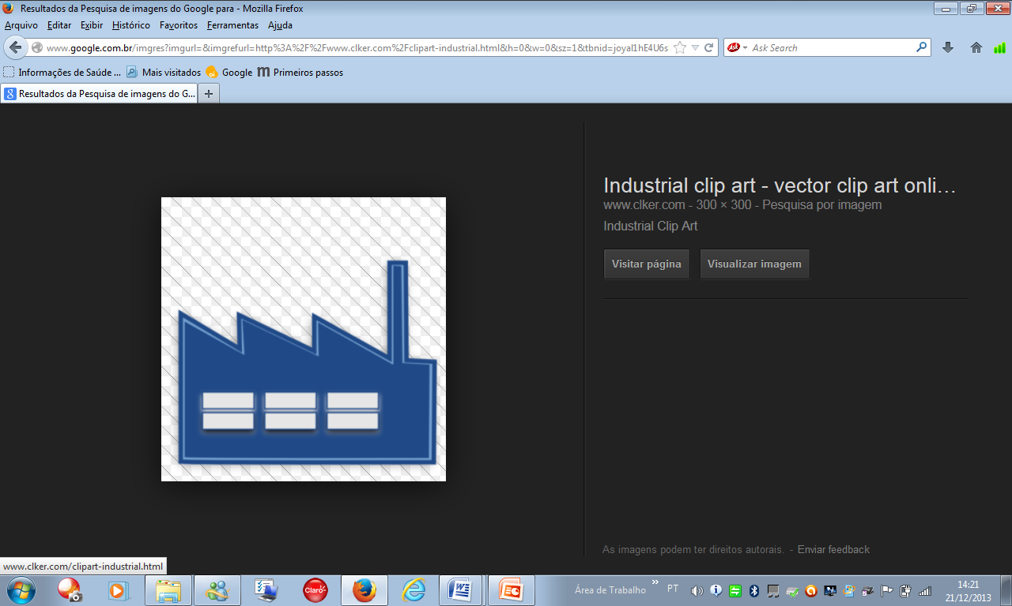

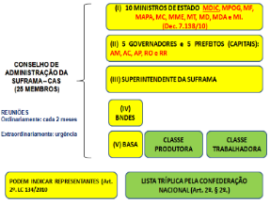
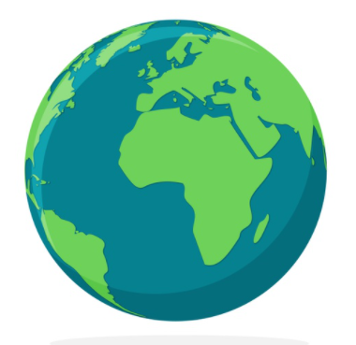
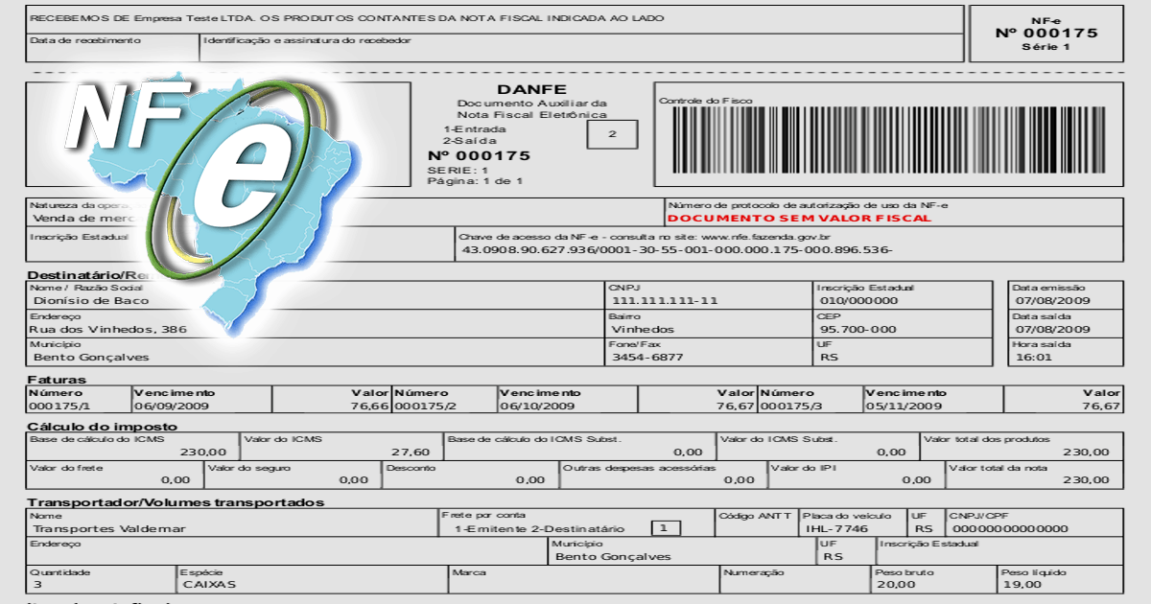

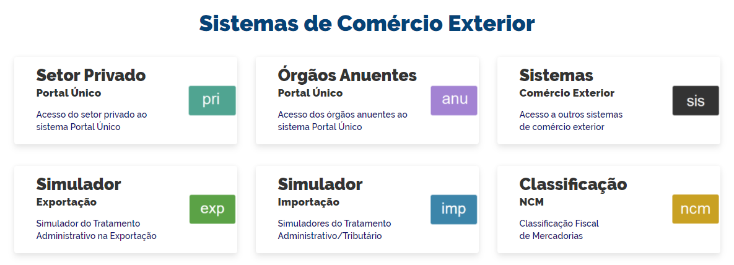

EMPRESA
PROJETO TÉCNICO-ECONÔMICO
ANÁLISE
Resolução/CAS 204/2019
CADASTRO
Resolução/CAS 38/2017
INCENTIVO FISCAL
MERCADORIA NACIONAL
MERCADORIA ESTRANGEIRA
AMOC = DL 1.435/75 (MPR: AGRÍCOLA E EXTRATIVA VEGETAL)
CAS
APROVAÇÃO
INDUSTRIALIZAÇÃO
OU
OU
ALC = Lei 11.898/09 e 11.732/08 (MPR: ANIMAL, VEGETAL, MINERAL)
CONSUMO INTERNO/COMERCIALIZAÇÃO
ENTRADA DE MERCADORIA NACIONAL
CONV. 65/88 + CONV. 134/19 + Port. 834/2019
LICENÇA DA
SUFRAMA
+
IMPLANTAÇÃO ➔ ACOMPANHAMENTO
Resolução 204/2019
IMPORTAÇÃO (Portaria. 300/1996)
Isenção do II
Isenção do IPI_Importação
NOTA FISCAL ELETRÔNICA

Slide 11
Incentivos Extrafiscais
Como usar a
matéria-prima regional?

Slide 12
Incentivos Extrafiscais
ABSOLUTO
I – volume;
II – quantidade; ou
III – peso

Slide 13
Incentivos Extrafiscais
RELATIVO
I – volume;
II – quantidade; ou
III – peso

Slide 14
Incentivos Extrafiscais
IMPORTÂNCIA
IV - importância, tendo em vista a utilização no produto final.

Slide 15
Incentivos Extrafiscais
Município da
AMOC
Município da
ALC

Slide 16
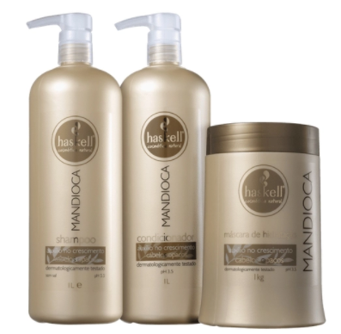
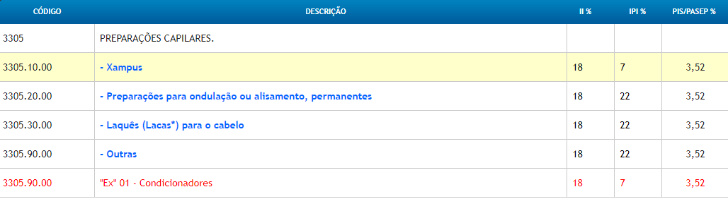
Incentivos Extrafiscais
Exemplo 1

Slide 17
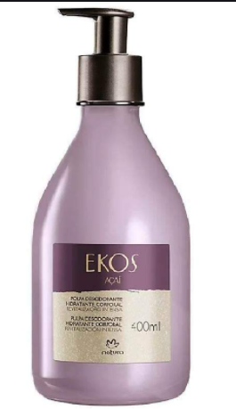
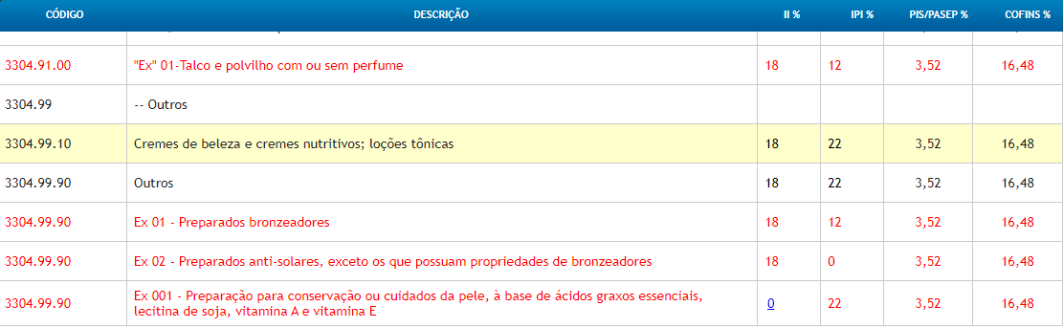
Incentivos Extrafiscais
Exemplo 2

Slide 18
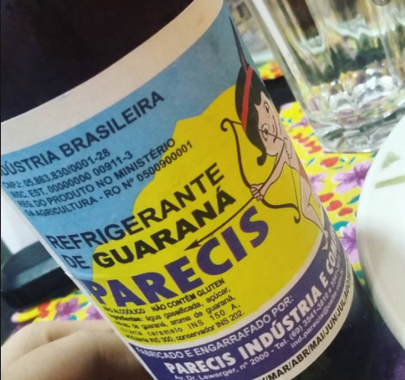
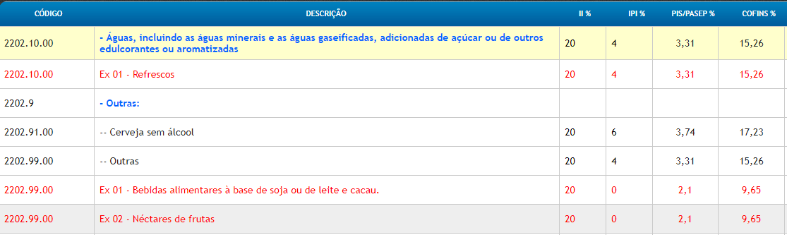
Incentivos Extrafiscais
Exemplo 3

Slide 19
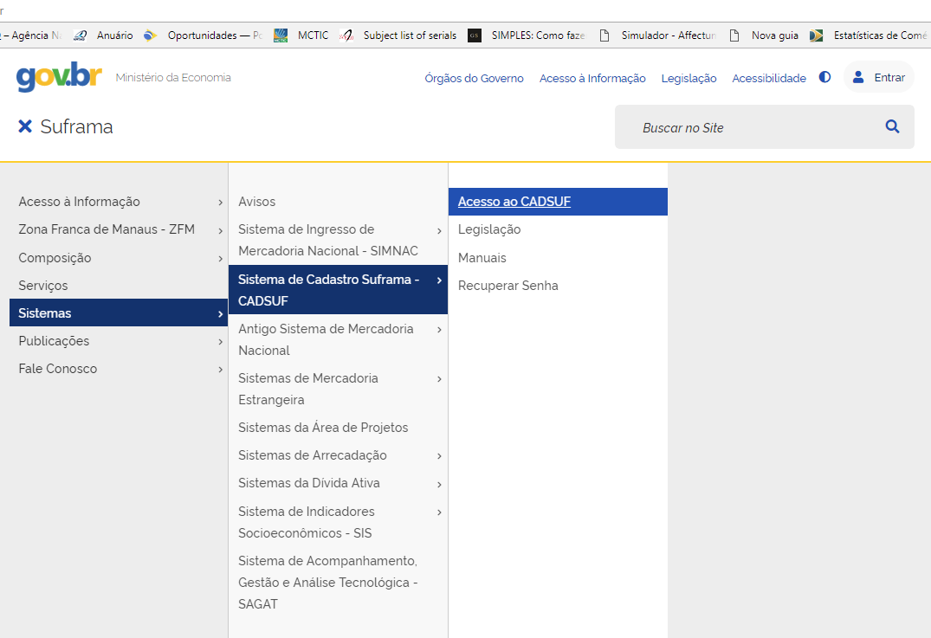
Incentivos Extrafiscais
1
Acessar o site da Suframa: https://www.gov.br/suframa/pt-br

Slide 20
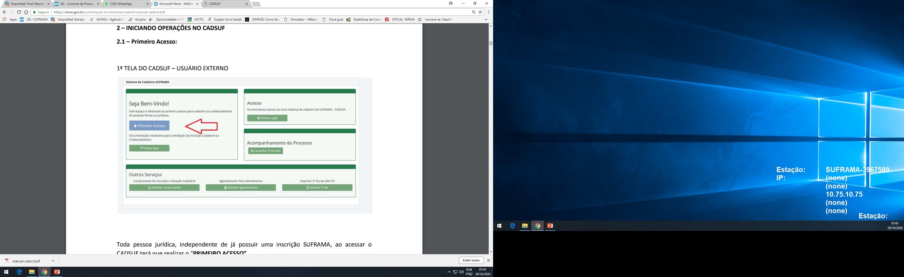
Incentivos Extrafiscais
Como fazer o CADASTRO?
2
Acessar o site da Suframa: https://www.gov.br/suframa/pt-br
Orientação para que baixe o Manual de orientação, para proceder o cadastro da Cooperativa junto a Suframa, por meio do link: https://www.gov.br/suframa/pt-br/sistemas/cadsuf/manuais
O cadastro é feito de forma on line, não há necessidade de direcionamento até a Suframa, por meio do sistema CADSUF: https://www4.suframa.gov.br/cadsuf/#/menu-externo
Caso permaneça com dúvidas, basta enviar um e-mail para cocad@suframa.gov.br

Slide 21
Incentivos Extrafiscais
OBRIGADA!
Ana Maria Souza.
Economista
cogec@suframa.gov.br
COORDENAÇÃO GERAL DE ESTUDOS ECONÔMICOS E EMPRESARIAIS

